Slide 1
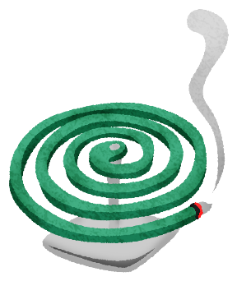
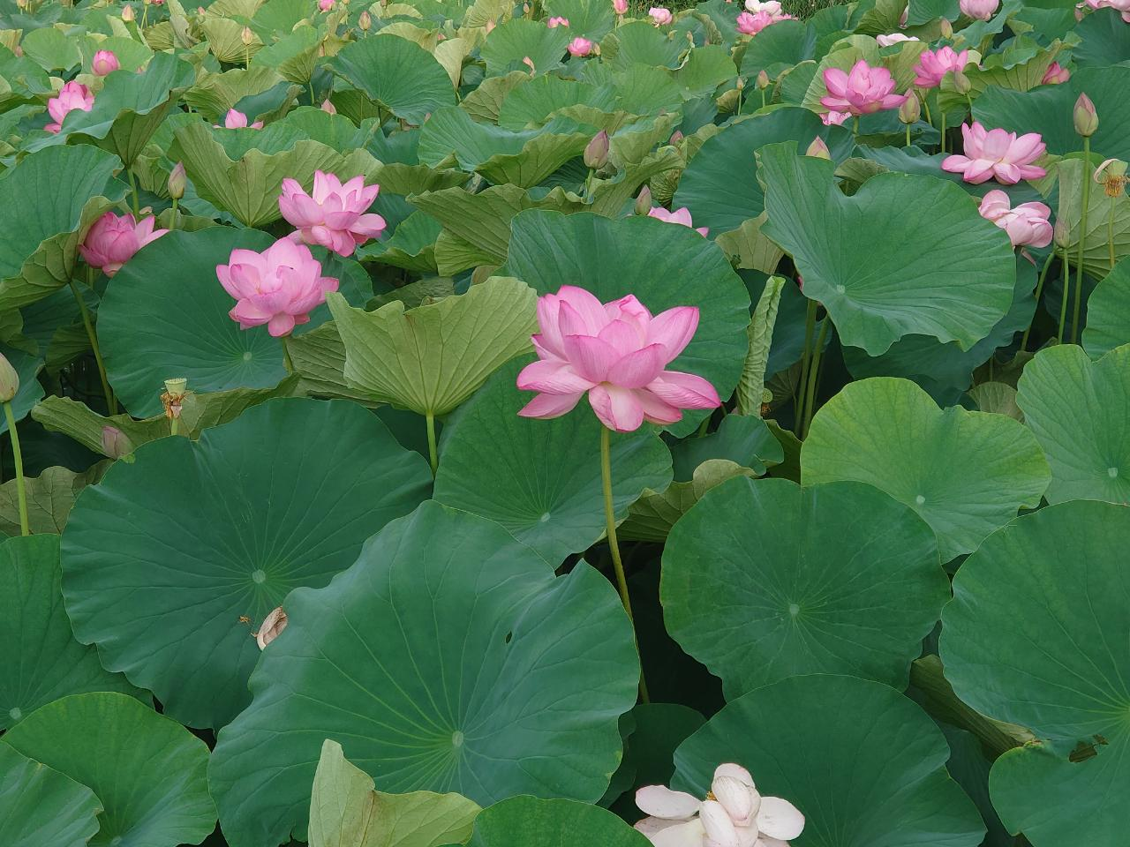

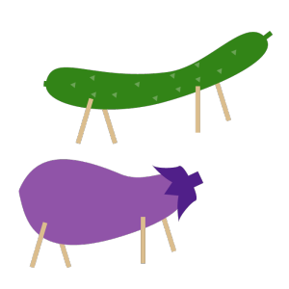
夏季休業の
お知らせ
ひろさき損保株式会社
八月九日（土）～八月十一日（月）
八月十三日（水）～八月十七日（日）まで
休業とさせていただきます。
皆さまにはご不便をおかけしますが
何卒ご了承いただきますようお願い
申し上げます。
十八日（月）より通常営業となります。

